Slide 1
Муниципальное бюджетное общеобразовательное учреждение «Атамайская средняя общеобразовательная школа имени В.Д.Лонгинова» муниципального района «Горный улус» РС (Я)
Организация наставничества
как эффективный способ
повышения качества обучения на примере
МБОУ «Атамайская СОШ им.В.Д.Лонгинова»
Терентьева Марина Петровна
заместитель директора ОУ
с. Бясь-Кюель, 2023 г.

Slide 2
Сегодня в школе…
обучаются 129 обучающихся:
в начальном общем образовании – 51 обучающихся (13 выпускников);
в основном общем образовании обучаются – 60 обучающихся (13 выпускников);
в среднем общем образовании – 18 обучающихся (11 выпускников).

Slide 3
Педагогические работники ОУ
 | Кол. | Женщин | Высш.обр | В % | Высшая и I категория | В % | Стаж работы | Средний возраст
2010-2011 | 28 | 25 | 21 | 75 | 13 | 46 | 9 | 34
2015-2016 | 27 | 22 | 22 | 81 | 17 | 62 | 11 | 36
2021-2022 | 28 | 26 | 19 | 68 | 19 | 68 | 15 | 39
2022-2023 | 28 | 23 | 20 | 71 | 19 | 68 | 15 | 39
Сегодня в нашей школе педагогических работников и учителей всего – 28, из них имеют возраст до 35 лет – 9 учителей, по опыту работы до 5 лет и стажеров – 5, имеют 1 категорию – 2 педагога, СЗД - 4. Имеют наставников – 5 учителей. Почетных работников образования и науки РФ – 2, Отличников образования РС (Я) – 5, Отличник гражданских инициатив РС (Я) – 2; «Учитель Учителей» - 2; «Надежда Якутии» - 1.

Slide 4
Наставничество
это кадровая технология, обеспечивающая передачу посредством планомерной работы знаний, навыков и установок от более опытного сотрудника – менее опытному. Наставничество как форма обеспечения профессионального становления, развития и адаптации к квалифицированному исполнению должностных обязанностей лиц, в отношении которых осуществляется наставничество.

Slide 5
Модели наставничества
традиционную модель,
ситуационное,
партнёрское,
групповое,
краткосрочное (целеполагающее),
скоростное наставничество,
флэш-наставничество,
виртуальное,
саморегулируемое наставничество,
реверсивное наставничество,
командное наставничество

Slide 6
Этапы наставничества
Адаптационный. Педагог-наставник знакомится с начинающим учителем определяет для себя пробелы его подготовке, умениях и навыках, развитии профессиональных компетенций.
Основной. В совместной деятельности реализуется программа адаптации начинающего педагога, происходит коррекция умений и навыков, развитие компетенций.
Контрольно-оценочный. Наставник оценивает уровень профессиональной компетенции начинающего учителя.

Slide 7
Разработано:
дорожная карта молодого специалиста;
поощрение баллами НСОТ наставника.

Slide 8
Дорожная карта:
это алгоритм действий работы молодого специалиста.
На обложке вставлен символ года Педагога и наставника. На титульном листе оформляется ФИО молодого учителя, образование, год окончания и ФИО наставника. Далее на этом листе даются советы молодому специалисту (высказывания В.А. Сухомлинского и педагогическая мудрость).

Slide 9
Основные направления:
а) учебная работа;
б) методическая работа;
в) работа классного руководителя;
г) воспитательная работа;
д) педагогика и психология.

Slide 10
Повышение квалификации:
По итогам оформления данной дорожной карты оформляется представление наставником руководителю образовательной организации на повышение квалификации соответствие занимаемой должности.

Slide 11
Мотивация наставника:
посещение урока;
участие молодого педагога в профессиональных конкурсах;
результативность участия обучающихся у молодого учителя в НПК;
оформление документации;
успешность учебной работы (Приложение).

Slide 12
Успеваемость и качество обучения
 | 2015-2016 |  | 2020-2021 |  | 2021-2022
 | Усп. % | Кач. % | Усп. % | Кач. % | Усп. % | Кач. %
1 ступень | 100 | 74 | 100 | 68 | 100 | 71
2 ступень | 100 | 40 | 100 | 47 | 100 | 50
3 ступень | 100 | 57 | 100 | 50 | 100 | 63
По школе | 100 | 45 | 100 | 54 | 100 | 56

Slide 13
Средний балл ЕГЭ по предметам
 | 2018-2019 |  |  | 2020-2021 |  |  | 2021-2022
 | К/у | Усп. | СБ | К/у | Усп. | СБ | К/у | Усп. | СБ
Русский яз. | 7 | 100 | 50 | 2 | 100 | 70 | 3 | 100 | 69
Математ. |  |  |  | 1 | 100 | 39 | 1 | 100 | 39
Общество | 1 | 100 | 46 | 2 | 100 | 46 | 1 | 100 | 78
Литерат. | 1 | 100 | 49 |  |  |  | 2 | 100 | 64
Иностр. |  |  |  | 1 | 100 | 26
Информ |  |  |  | 1 | 100 | 55

Slide 14
По страницам истории
педагогического коллектива…

Slide 15
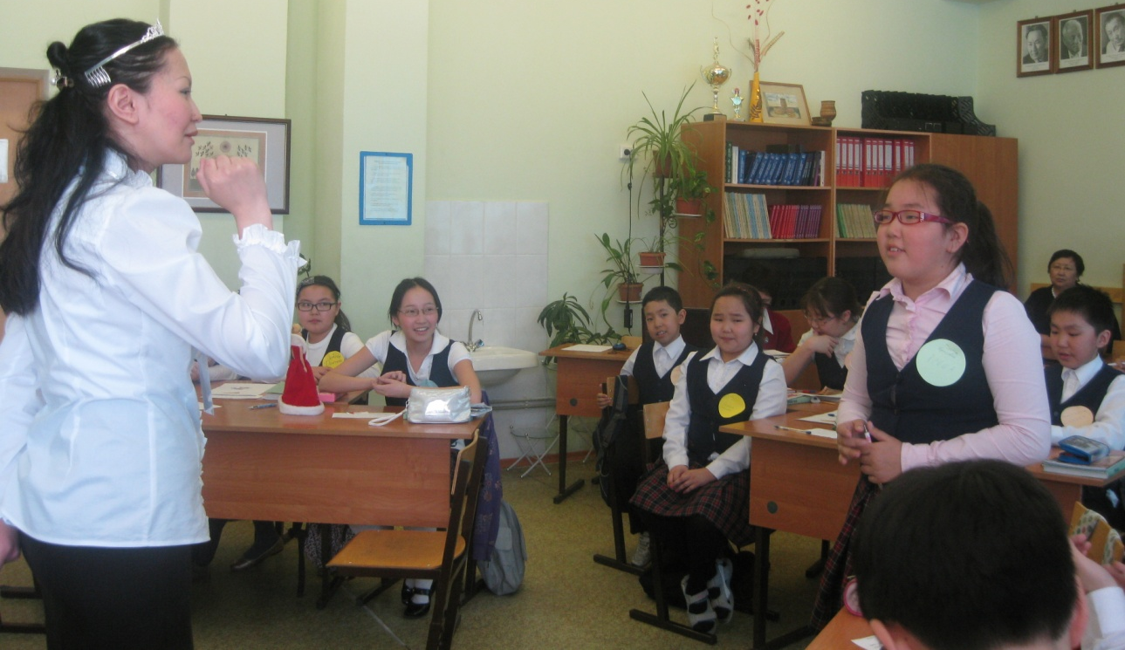
Республиканский конкурс «Учитель года 2011»
Аввакумова Г.А. – участник
республиканского конкурса
«Учитель года 2011»

Slide 16
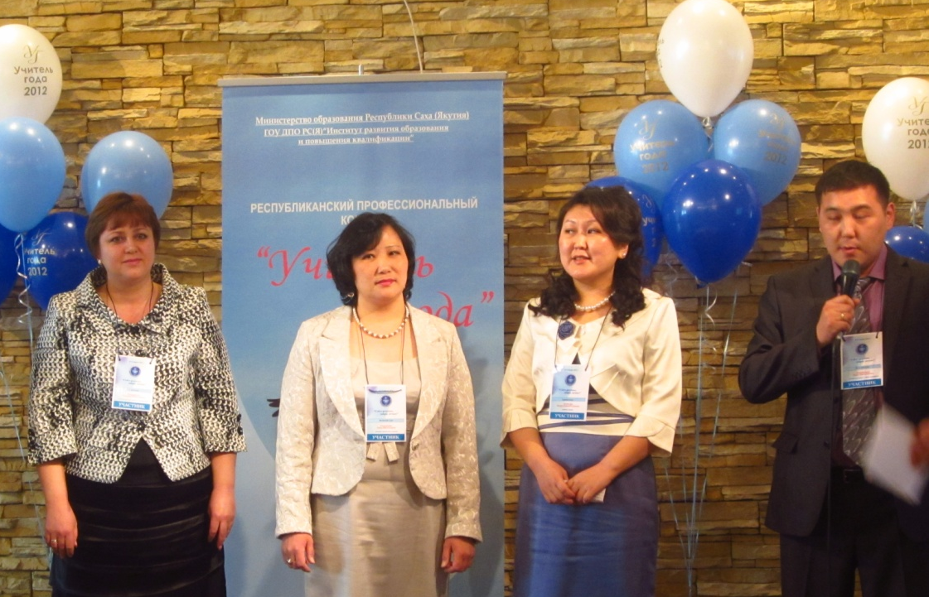
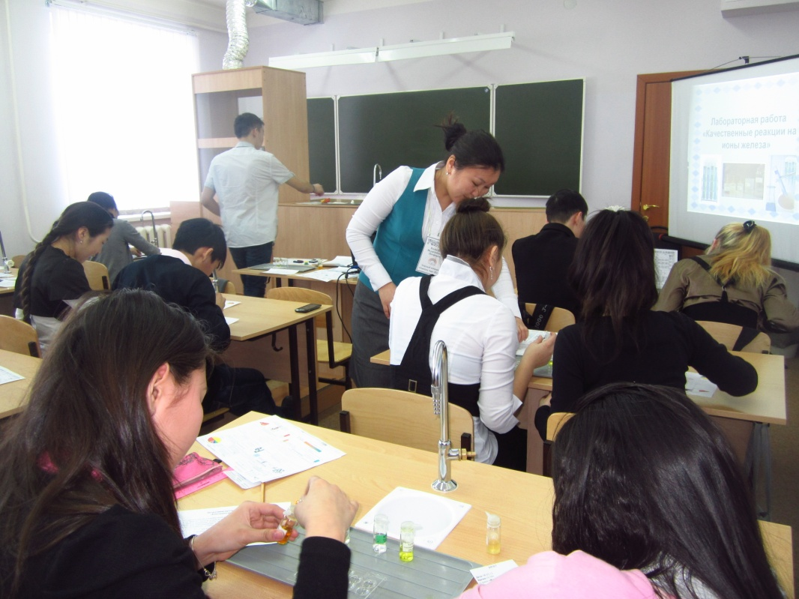
Республиканский конкурс «Учитель года 2012»
Колесова Н.П. – учитель химии, победитель
улусного конкурса
«Учитель года 2012»

Slide 17
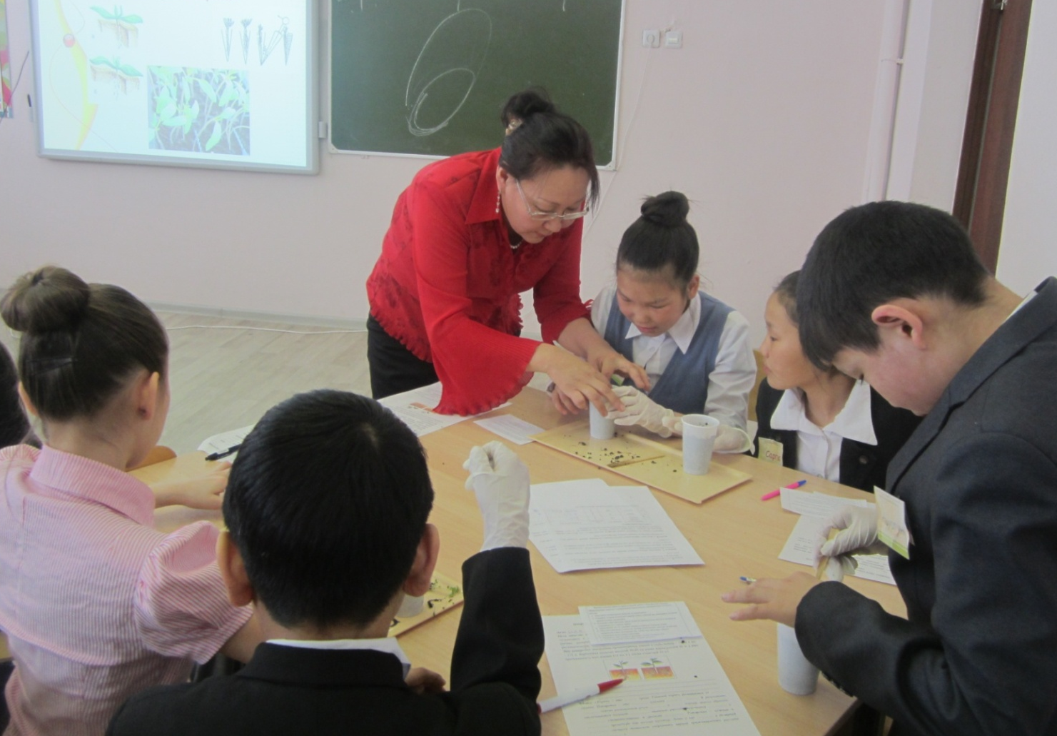
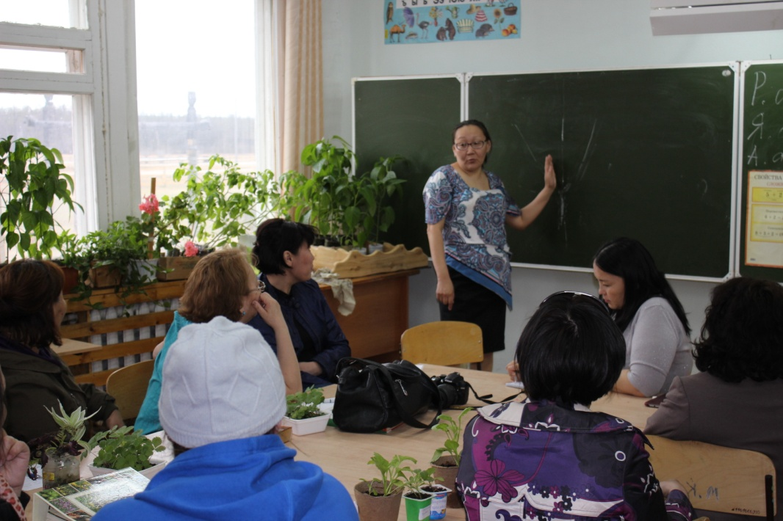
Колесова Т.И. – учитель биологии, участник республиканского конкурса
«Лучший педагог агрошколы 2013»

Slide 18
Винокурова Е.М., Павлов А.Е. лауреаты улусного конкурса «Я и мой наставник 2015»

Slide 19
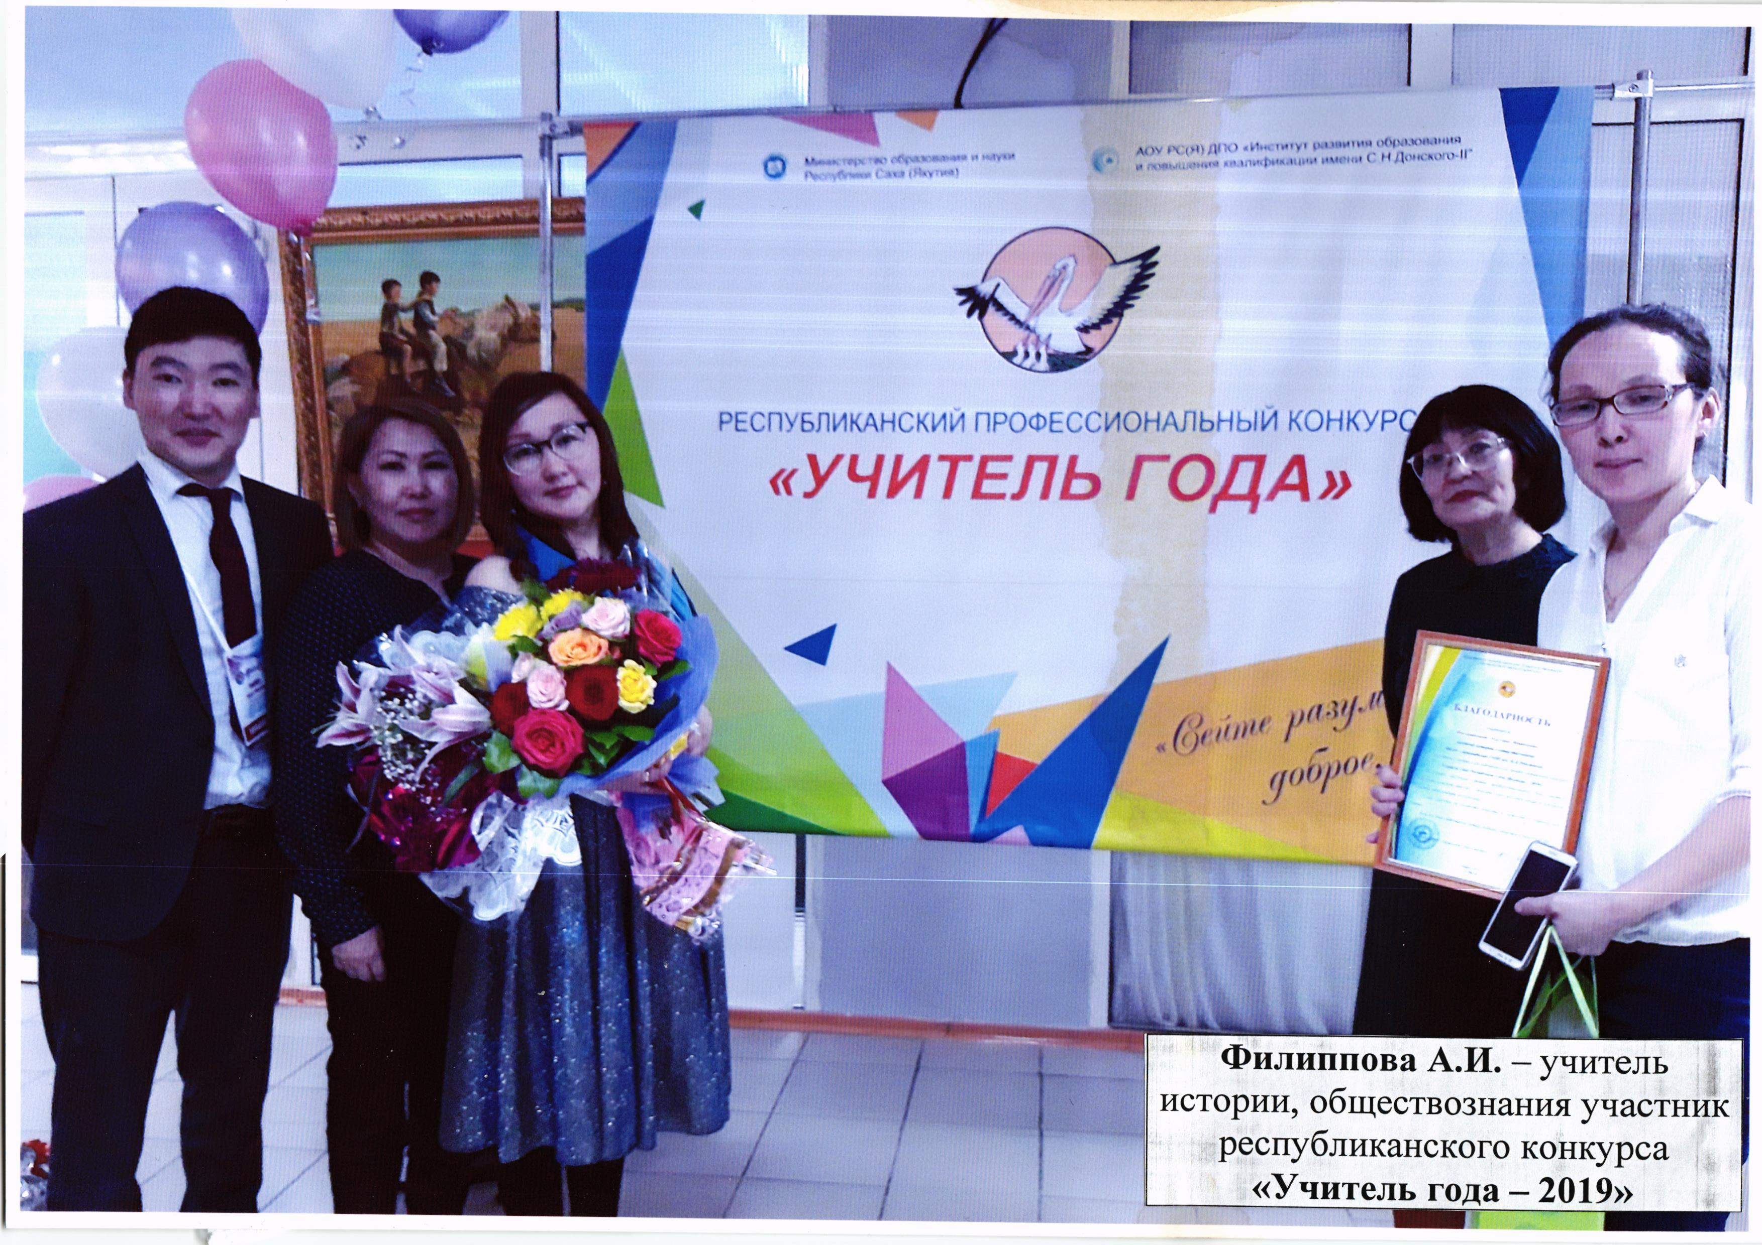
Республиканский конкурс «Учитель года 2019»

Slide 20
Спасибо за внимание

